Slide 1
Πόλη και Σχεδιασμός τα βήματα μιας ιστορικής διαδρομής
2
ΠΟΛΗ ΚΑΙ ΠΟΛΕΟΔΟΜΙΚΕΣ ΠΡΑΚΤΙΚΕΣ
ΓΙΑ ΤΗ ΒΙΩΣΙΜΗ ΑΣΤΙΚΗ ΑΝΑΠΤΥΞΗ
ΕΛΕΝΗ ΑΝΔΡΙΚΟΠΟΥΛΟΥ, ΑΘΗΝΑ ΓΙΑΝΝΑΚΟΥ, ΓΡΗΓΟΡΗΣ ΚΑΥΚΑΛΑΣ, ΜΑΓΔΑ ΠΙΤΣΙΑΒΑ

Slide 2
Σκοπός και περιεχόμενο
Η παρουσίαση αποτελείται από 4 ενότητες που καλύπτουν συνοπτικά την ιστορική διαδρομή του πολεοδομικού σχεδιασμού από την εμφάνιση των πρώτων οικισμών έως το πέρασμα στον 21^{ο} αιώνα:
Το αστικό φαινόμενο και η αργή εξέλιξη του σχεδιασμού των πόλεων
Εκατό κρίσιμα χρόνια διαμόρφωσης πολεοδομικών πρακτικών (1860-1960)
Αντιλήψεις και πρακτικές σχεδιασμού των πόλεων μετά το 1960
Προσεγγίσεις και προοπτικές της αστικής ανάπτυξης

Slide 3
I. Το αστικό φαινόμενο και η αργή εξέλιξη του σχεδιασμού των πόλεων: πληθυσμός και αστικοποίηση (1/5)
Tην πρώτη Αιγυπτιακή δυναστεία ( 3000 Π.Χ) ο παγκόσμιος πληθυσμός έφθανε το 1 εκατομμύριο.
3000 χρόνια μετά …………. Έφθασε 250 εκατομμύρια
2000 χρόνια μετά ( Ρωμαική Αυτοκρατορία κλπ.) έφθασε το 1 δισεκατομμύριο το 1800 περίπου.
Στα μέσα του 20ού αιώνα έφτασε τα 2,5 δισεκατομμύρια
Μέσα σε 200 χρόνια από το 1800, ο πληθυσμός πέρασε στα 7 δισεκατομμύρια (2011)
Μέχρι το 2050 αναμένεται να φθάσει τα 9 δισεκατομμύρια.
Το 2100 θα φθάσει τα 10,1 δισεκατομμύρια (UN)

Slide 4
I. Το αστικό φαινόμενο και η αργή εξέλιξη του σχεδιασμού των πόλεων: πληθυσμός και αστικοποίηση (2/5)
Ο αστικός πλη­θυσμός αυξήθηκε περίπου 30% το 1950 και ξεπέρασε το 50% του συνολικού πληθυσμού στο τέλος της πρώτης δεκαετίας του 21ου αιώνα. (http://esa.un.org/unup/unup/index_panel1.html).
Η συγκέντρωση του παγκόσμιου πληθυσμού στις πόλεις και οι δραστικές αλλαγές που συνεπάγεται για την κοινωνία και το περιβάλλον σηματοδοτούνται από το γεγονός ότι
το μέσο μέγεθος των 100 μεγαλύτερων πόλεων που ήταν περίπου 200 χιλ. το 1800,
έφτασε τις 700 χιλ. το 1900 και ξεπέρασε τα 6 εκ. κατοίκους το 2000.

Slide 5
I. Το αστικό φαινόμενο και η αργή εξέλιξη του σχεδιασμού των πόλεων: πληθυσμός και αστικοποίηση (3/5)
To 1950 υπήραν 83 πόλεις με πληθυσμό πάνω από ένα εκατομμύριο
Το 2007 ο αριθμός αυτός έφθασε τις 470 πόλεις !
Σήμερα υπάρχουν 26 πόλεις με πληθυσμό πάνω από 10 εκατομμύρια.
Megacity ( UN) μητροπολιτικές περιοχές με πληθυσμό πάνω από 10 εκατομμύρια ( σήμερα 10% του αστικού πληθυσμού συγκεντρώνεται σε megacities)
Metacities ( αυτές που υπερβαίνουν τα 20 εκατομμύρια)
Προβλέπεται ο αριθμός των megacities να φθάσει τις 37 !

Slide 6
https://youtu.be/JDS_BqDeZ4k
Megacities
https://youtu.be/fKnAJCSGSdk
Urbanization and the future of cities - Vance Kite
https://youtu.be/EpBbnL3pMRA
Urbanisation and the growth of global cities

Slide 7
https://youtu.be/Vv53de5WVf0
The State of European Cities Report

Slide 9
Megalopolis
Ο όρος Megalopolis ( 1800s) έχει χρησιμοποιηθεί τόσο με θετική όσο με αρνητική σημασία
Patrich Geddes
Lewis Mumford
Jean Gottman
O Dany Dοrling συγγραφέας του Population 10 billion δεν θεωρεί την σημερινή πληθυσμιακή έκρηξη ως κίνδυνο αλλά σαν ένα φαινόμενο που απλά συμβαίνει στη φύση και το περιγράφει ως «algae bloom of human beings”

Slide 12
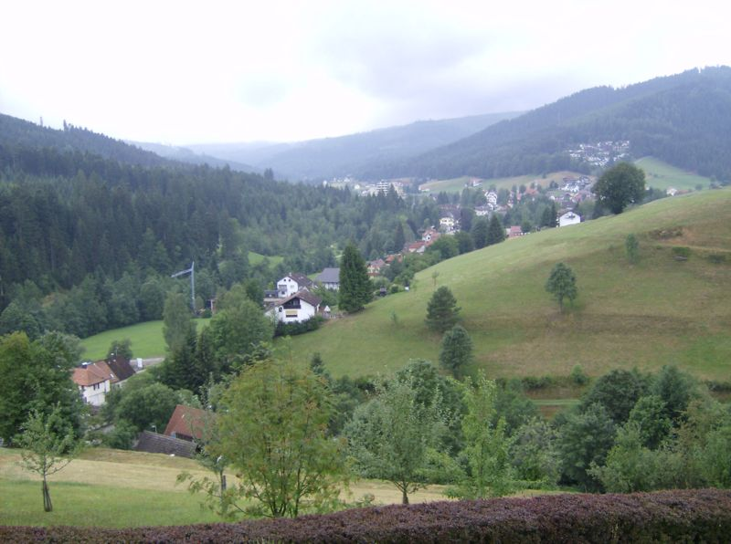
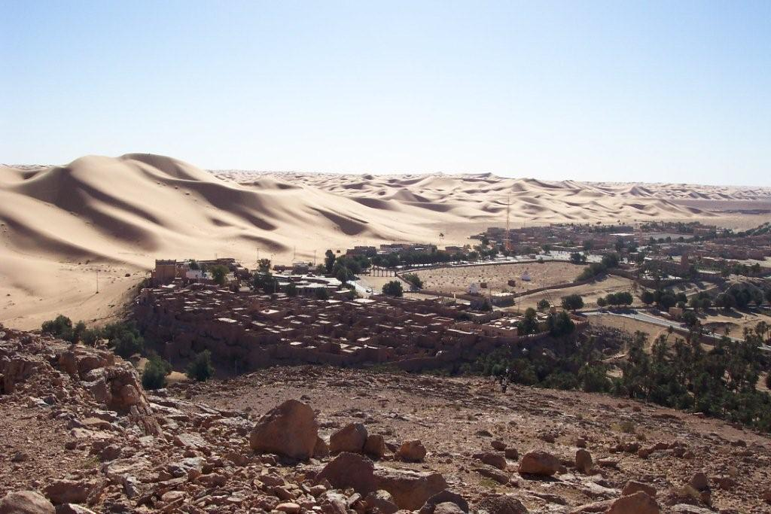
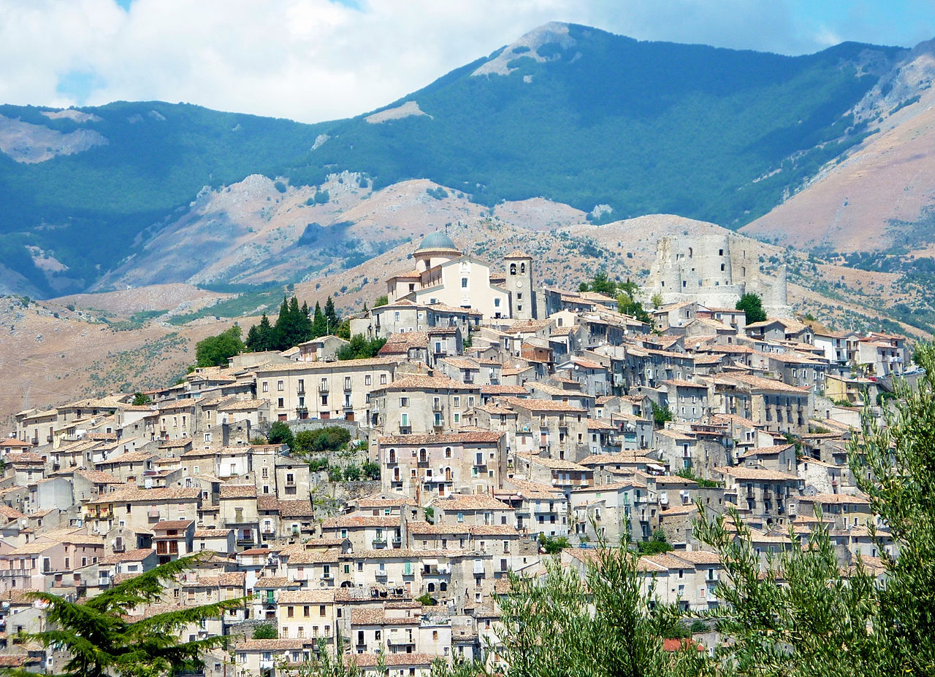
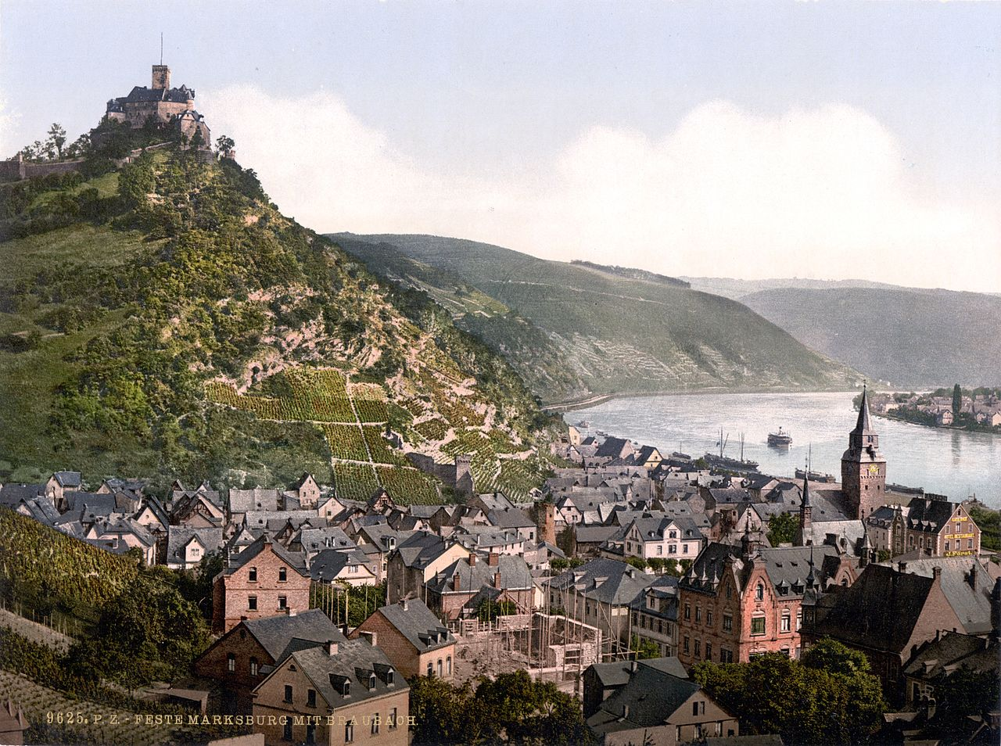
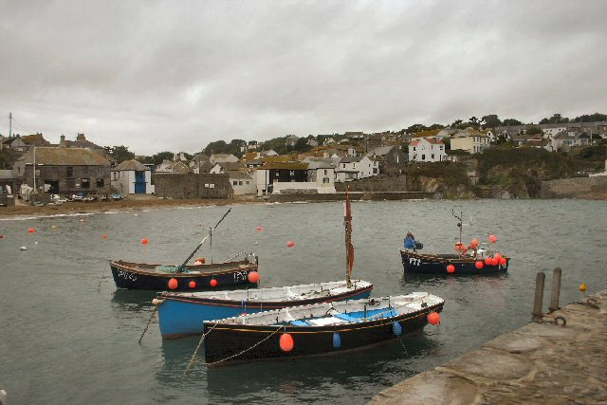
I. Το αστικό φαινόμενο και η αργή εξέλιξη του σχεδιασμού των πόλεων: οικισμοί σε διαφορετικά οικοσυστήματα (2/5)
Στη διάρκεια αυτής της μακράς πορείας, οι οικισμοί και οι πόλεις, ως περιοχές διαμονής των ανθρώπινων κοινοτήτων, υφίστανται συνεχείς μεταβολές που ανασυνθέτουν την ισορροπία ανάμεσα στον πληθυσμό, το περιβάλλον, την κοινωνική οργάνωση και την τεχνολογία σε μια προσπάθεια κάλυψης των βασικών αναγκών διαβίωσης στα διαφορετικά οικοσυστήματα του πλανήτη.
Δάση: Το χωριό Obertal, στο Black Forest, Γερμανία
Έρημοι: Το χωριό Taghit σε όαση της Σαχάρας, Αλγερία
Βουνά: Η κωμόπολη Morano Calabro, Καλαβρία, Ιταλία
Όχθες ποταμών: Το χωριό Marksburg, στον Ρήνο, Γερμανία
Ακτές θάλασσας: Το χωριό Gorran Haven, Cornwall, UK
Πηγές: Οι αναφορές στις εικόνες βρίσκονται στο τέλος της παρουσίασης

Slide 13
I. Το αστικό φαινόμενο και η αργή εξέλιξη του σχεδιασμού των πόλεων: τα πρώτα βήματα (3/5)
Η πόλη Mohenjo-Daro στην κοιλάδα του Ινδού, στο σημερινό Πακιστάν, το 3500 π.Χ.
http://en.wikipedia.org/wiki/Mohenjo-daro#mediaviewer/File:Mohenjo-daro-2010.jpg
Οι πρώτοι οικισμοί εμφανίστηκαν πριν από τουλάχιστον 10000 χρόνια ως περιοχές συγκέντρωσης και εγκατάστασης των πρώτων γεωργών και κτηνοτρόφων. Οι προσπάθειες που θα μπορούσαν να καταγραφούν και ως πρώϊμες πολεοδομικές πρακτικές είναι ορατές μετά το 5000 π.Χ. στις πρώτες σημαντικού μεγέθους πόλεις της κοιλάδας του Ινδού ποταμού στην Ινδία, όπως η Mohenjo-Daro, του Τίγρη και Ευφράτη στη Μεσοποταμία, του Κίτρινου ποταμού στην ανατολική Ασία και του Νείλου στην Αίγυπτο.

Slide 14
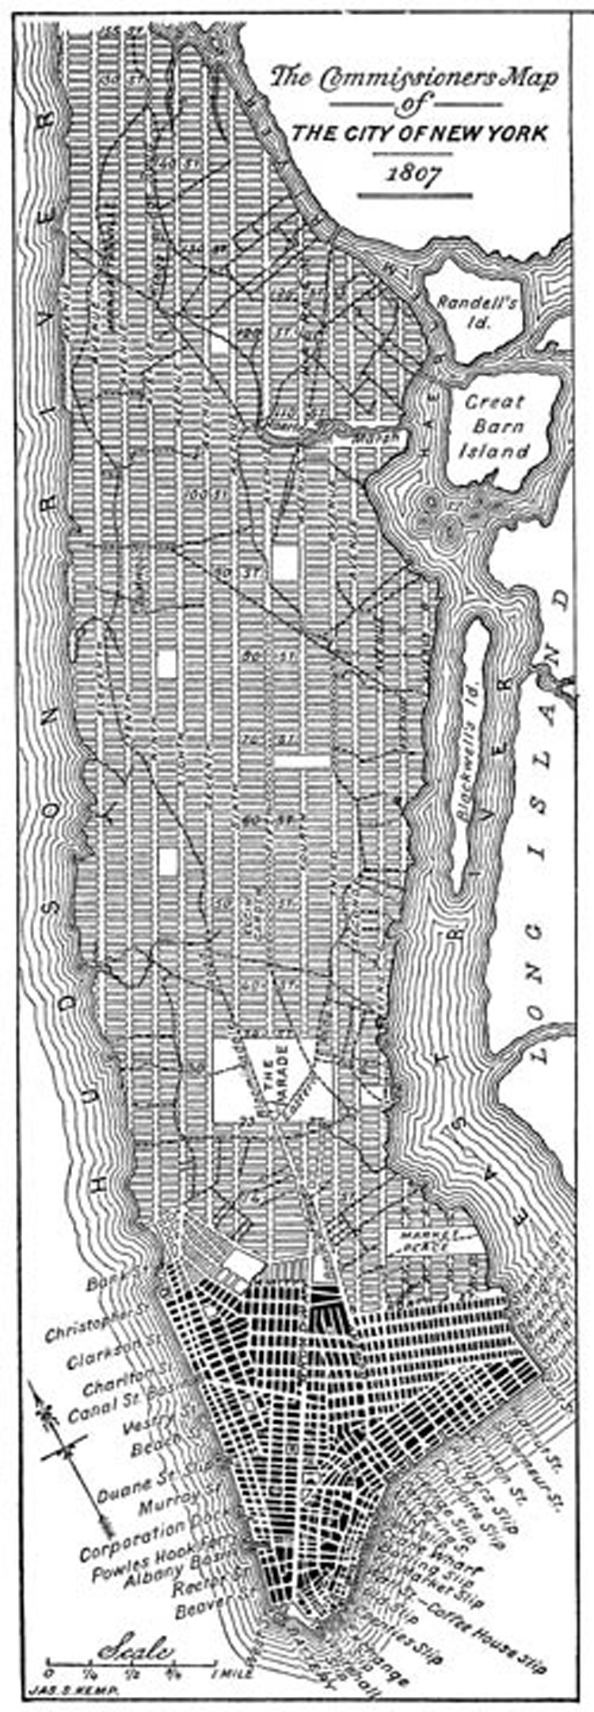
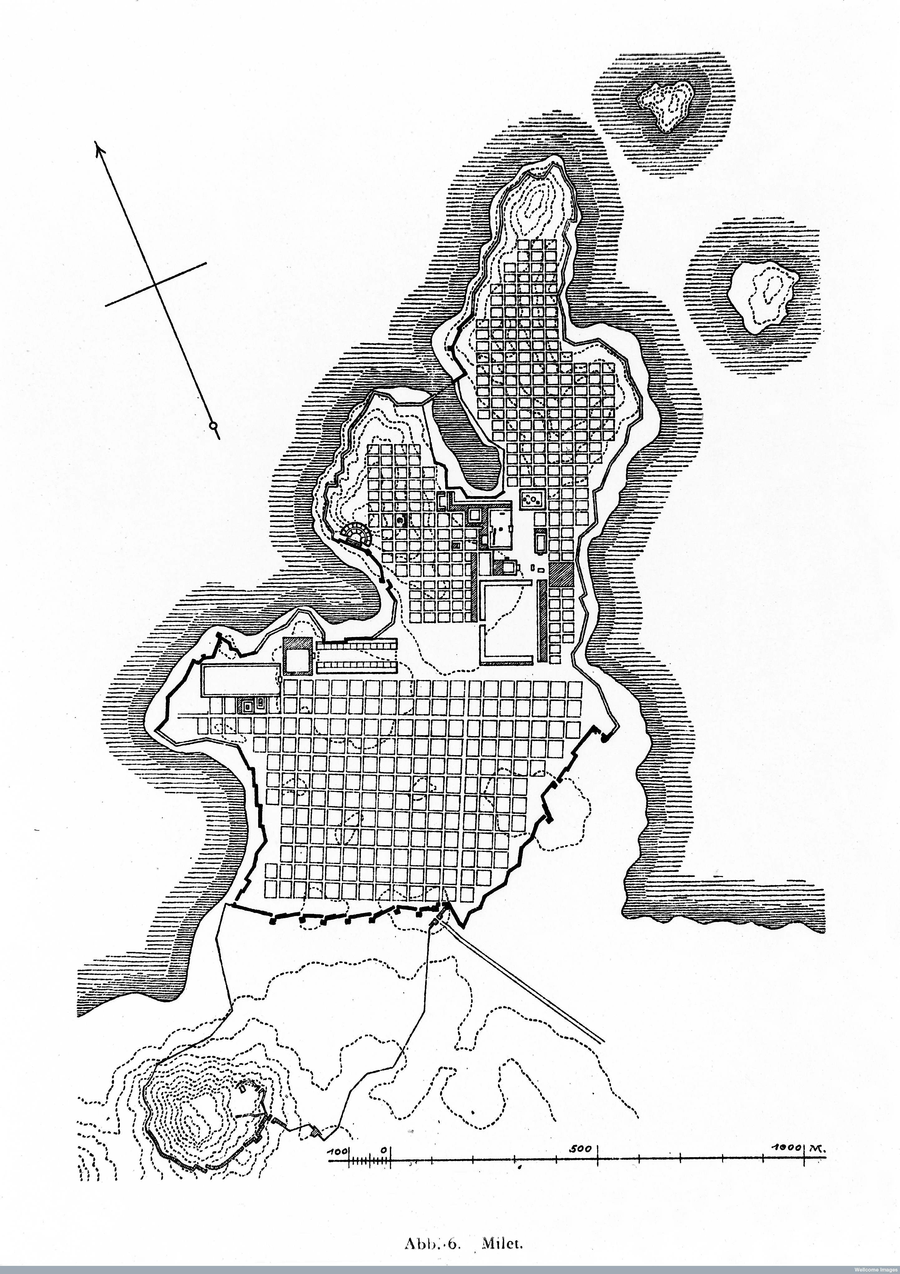
I. Το αστικό φαινόμενο και η αργή εξέλιξη του σχεδιασμού των πόλεων: το ορθογωνικό πολεοδομικό σχέδιο (4/5)
Το σχέδιο του Ιππόδαμου για την αθηναϊκή αποικία της Μιλήτου το 450 π.Χ. http://wellcomeimages.org
Το σχέδιο του Αρμοστή της Νέας Υόρκης για την περιοχή του Μανχάταν το 1807
http://en.wikipedia.org/wiki/Commissioners%27_Plan_of_1811", http://en.wikipedia.org/wiki/File:NYC-GRID-1811.png
Ίσως το πρώτο χαρακτηριστικό πολεοδομικό σχέδιο να είναι ο ορθογωνικός κάνναβος που σχεδίασε ο Ιππόδαμος για την αθηναϊκή αποικία της Μιλήτου στην Ιωνία το 450 π.Χ. Το σχέδιο αυτό υιοθετήθηκε και διαδόθηκε από την Ρωμαϊκή αυτοκρατορία σε όλη την Ευρώπη. Θεαματικό παράδειγμα εφαρμογής του είναι το σχέδιο του 1807 για το Μανχάταν της Νέας Υόρκης.

Slide 15
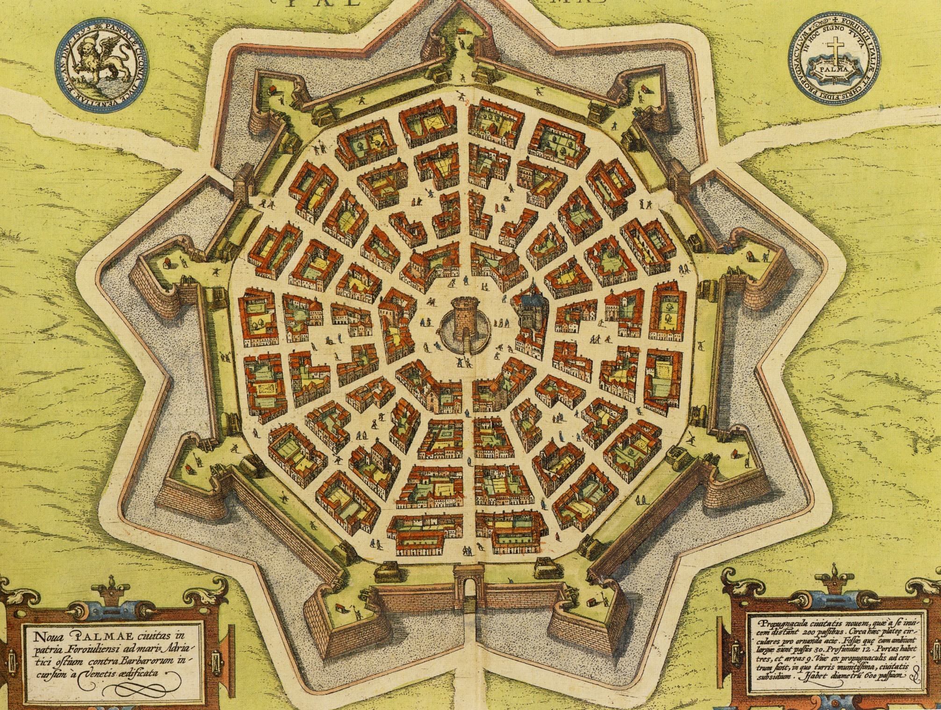
I. Το αστικό φαινόμενο και η αργή εξέλιξη του σχεδιασμού των πόλεων: η περιτειχισμένη πόλη (5/5)
Εκτός από τον ορθογωνικό κάνναβο, ένα άλλο χαρακτηριστικό στοιχείο που επηρέασε τη θέση, το σχεδιασμό, το μέγεθος και τη μορφή των πόλεων από την εμφάνισή τους έως τον 18ο αιώνα, ήταν η ανάγκη για ασφάλεια που περιλάμβανε την περιτείχιση και την εξασφάλιση των προσβάσεων. Η κατασκευή τειχών, οχυρώσεων και πυλών είναι συνυφασμένη με την εξέλιξη των μόνιμων οικισμών και σηματοδοτεί τη διάκριση της πόλης από την ύπαιθρο εξασφαλίζοντας τους κατοίκους των πόλεων από κινδύνους και επιθέσεις και ενισχύοντας την αίσθηση της κοινότητας που συνεπάγεται η συλλογική διαβίωση.
Το σχέδιο της ιδανικής πόλης Παλμανόβα στην Ιταλία, 1593 μ.Χ.
http://en.wikipedia.org/wiki/File:Palmanova1600.jpg

Slide 16
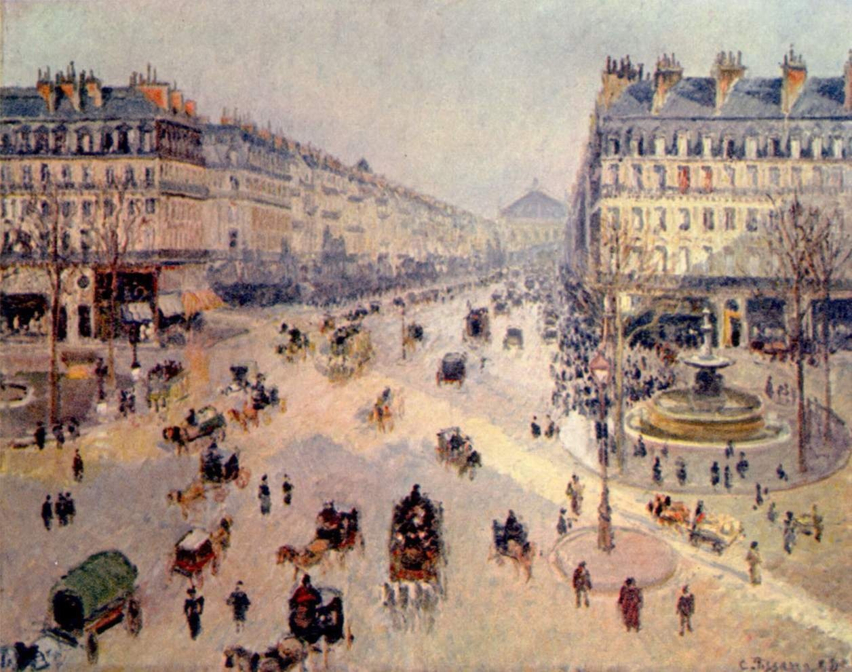
ΙΙ. Εκατό κρίσιμα χρόνια διαμόρφωσης πολεοδομικών πρακτικών: το Παρίσι του βαρώνου Haussmann (1/6)
Τα σχέδια που εφαρμόστηκαν στο Παρίσι από τον Διοικητή της περιοχής του Seine, Baron Georges-Eugène Haussmann, κατά την περίοδο 1850-1870, σηματοδοτούν το πέρασμα στην πρόσφατη περίoδο της πολεοδομίας καθώς πρόκειται για πολεδομικές παρεμβάσεις μεγάλης κλίμακας που περιλάμβαναν ένα ευρύ φάσμα έργων με βασικότερα τη διαμόρφωση λεωφόρων, πάρκων και πλατειών.
Οι παρεμβάσεις αυτές εγκαινίασαν το πλαίσιο ενός βασικά «εκ των άνω» και και συχνά «αυταρχικού» χωρικού σχεδιασμού που χαρακτήρισε το μεγαλύτερο μέρος των πολεοδομικών πρακτικών έως τα μέσα του 20ού αιώνα.
Η avenue de l’ Opéra στο Παρίσι μετά τις παρεμβάσεις του Haussmann σε πίνακα του Camille Pissaro του 1998.
Πηγή: http://en.wikipedia.org/wiki/ File:Camille_Pissarro_002.jpg (πρόσβαση 26 Ιουνίου 2014).

Slide 17
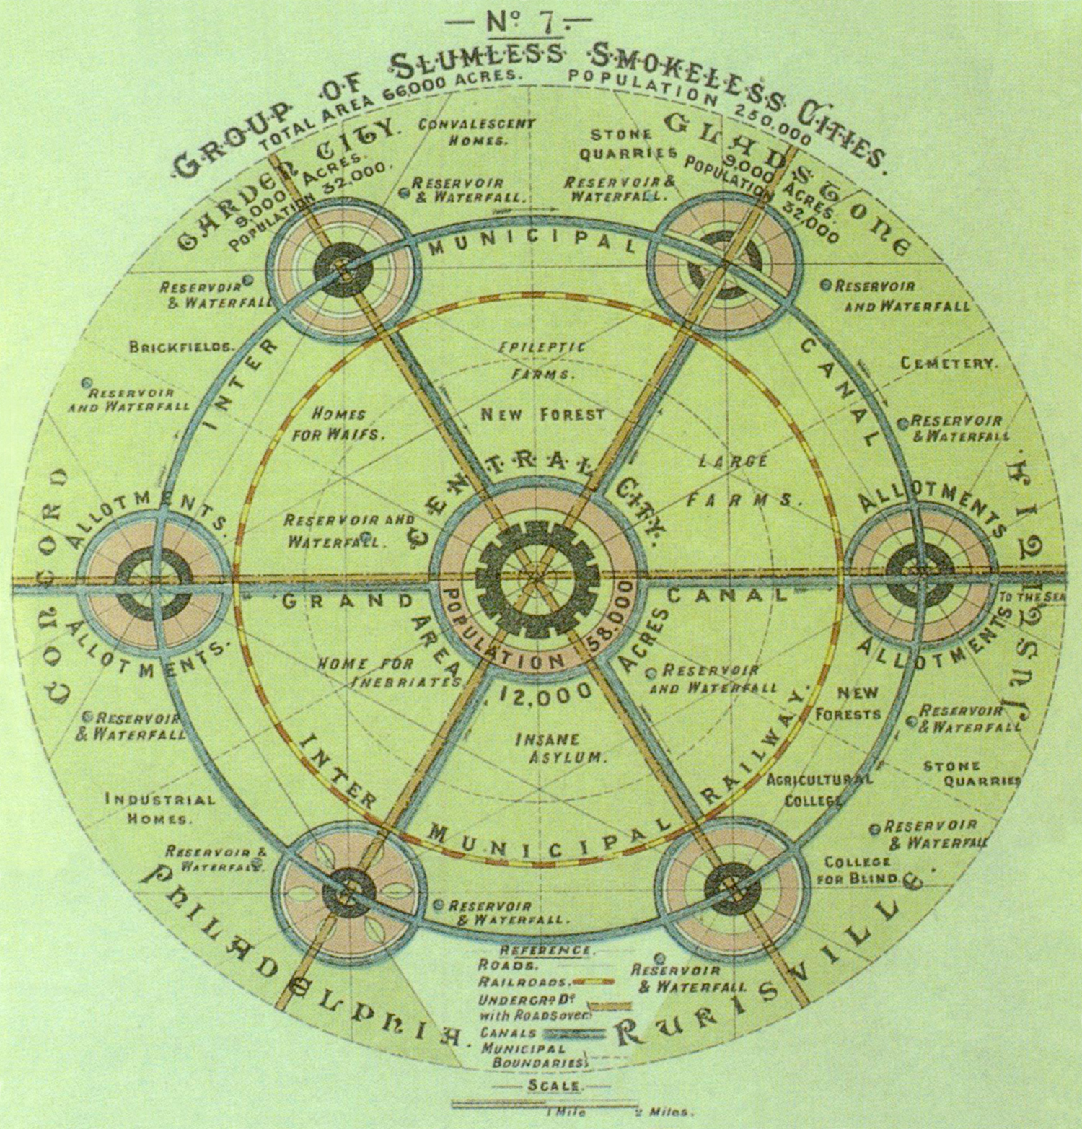
ΙΙ. Εκατό κρίσιμα χρόνια διαμόρφωσης πολεοδομικών πρακτικών: η κηπούπολη (Garden City) του Howard (2/6)
Στην Αγγλία αναπτύχθηκε και εφαρμόστηκε από τον Ebenezer Howard η ιδέα της ‘Κηπούπολης (‘Garden City’) την οποία ο ίδιος παρουσιάζει αναλυτικά στο βιβλίο του Garden Cities of To-Morrow (1902).
Η κεντρική ιδέα του Howard ήταν η αποφυγή των αρνητικών χαρακτηριστικών της πόλης όπως ο συνωστισμός και η διατήρηση των θετικών πλευρών τόσο της πόλης όπως η εργασία και η αναψυχή όσο και της υπαίθρου όπως η άνεση χώρου και το καθαρό περιβάλλον, θέτοντας σαφή όρια μεγέθους για τη γειτνίαση φύσης και πόλης.
Το πρώτο παράδειγμα βρετανικής κηπούπολης είναι το Letchworth Garden City που ξεκίνησε το 1903 από τον ίδιο τον Howard.
Το σχέδιο της κηπούπολης του Ebenezer Howard (1902). Πηγή: http://commons.wikimedia.org/wiki/File:Garden_ City_Concept_by_Howard.jpg

Slide 18
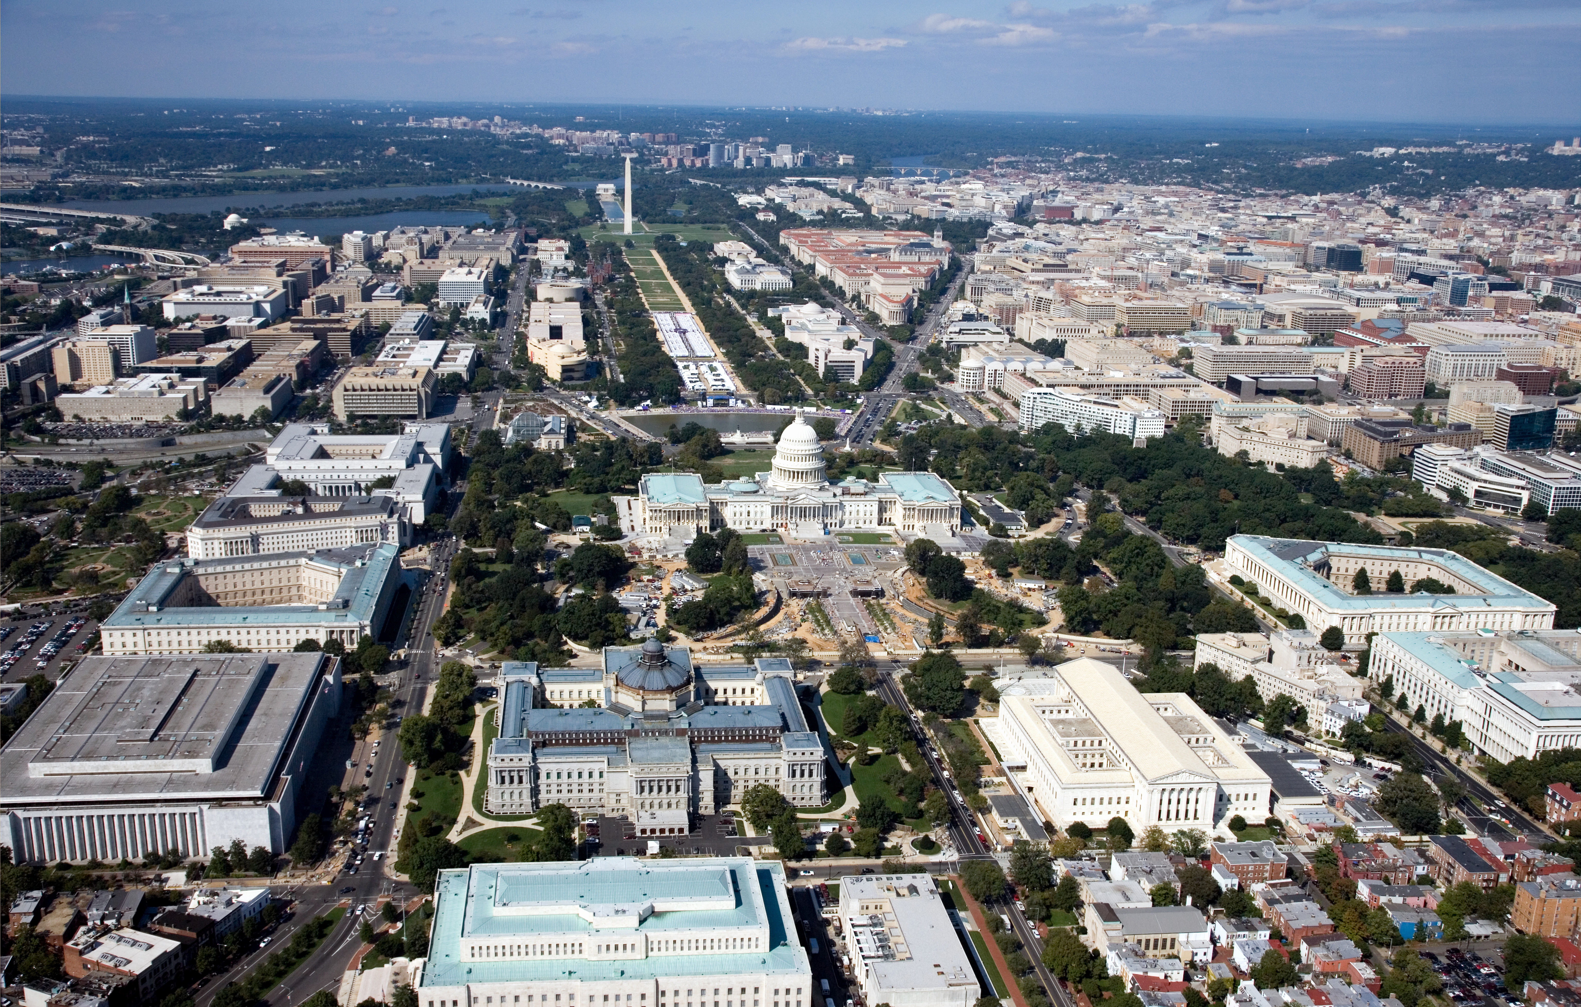
ΙΙ. Εκατό κρίσιμα χρόνια διαμόρφωσης πολεοδομικών πρακτικών: City Beautiful (3/6)
Ο μνημειακός άξονας του Καπιτωλίου στην Ουάσιγκτον. Παράδειγμα του κινήματος «City beautiful». Πηγή: http://en.wikipedia.org/wiki/ File:Washington,_D.C._-_2007_aerial_view.jpg
Στην ίδια περίοδο εντάσσονται μια σειρά από πρωτοβουλίες και τάσεις του τέλους του 19^{ου} και των αρχών του 20^{ου} αιώνα όπως για παράδειγμα το κίνημα που έγινε γνωστό ως ‘City Beautiful’ στις ΗΠΑ με πιο γνωστή εφαρμογή το μνημειακό σχέδιο του 1901 για την κεντρική περιοχή της Ουάσιγκτον με το Καπιτώλιο και το μνημείο του Λίνκολν στα δυο άκρα του κεντρικού άξονα. Αντίστοιχα ο Artouro Soria y Mata με την ιδέα της «Γραμμικής πόλης» για το σχεδιασμό της Μαδρίτης και ο Tony Garnier με το πρότυπο για τη «Βιομηχανική πόλη» στη Γαλλία εισάγουν τις βασικές αρχές που οδήγησαν στις αντιλήψεις του μοντερνισμού για τη λειτουργική πόλη.

Slide 19
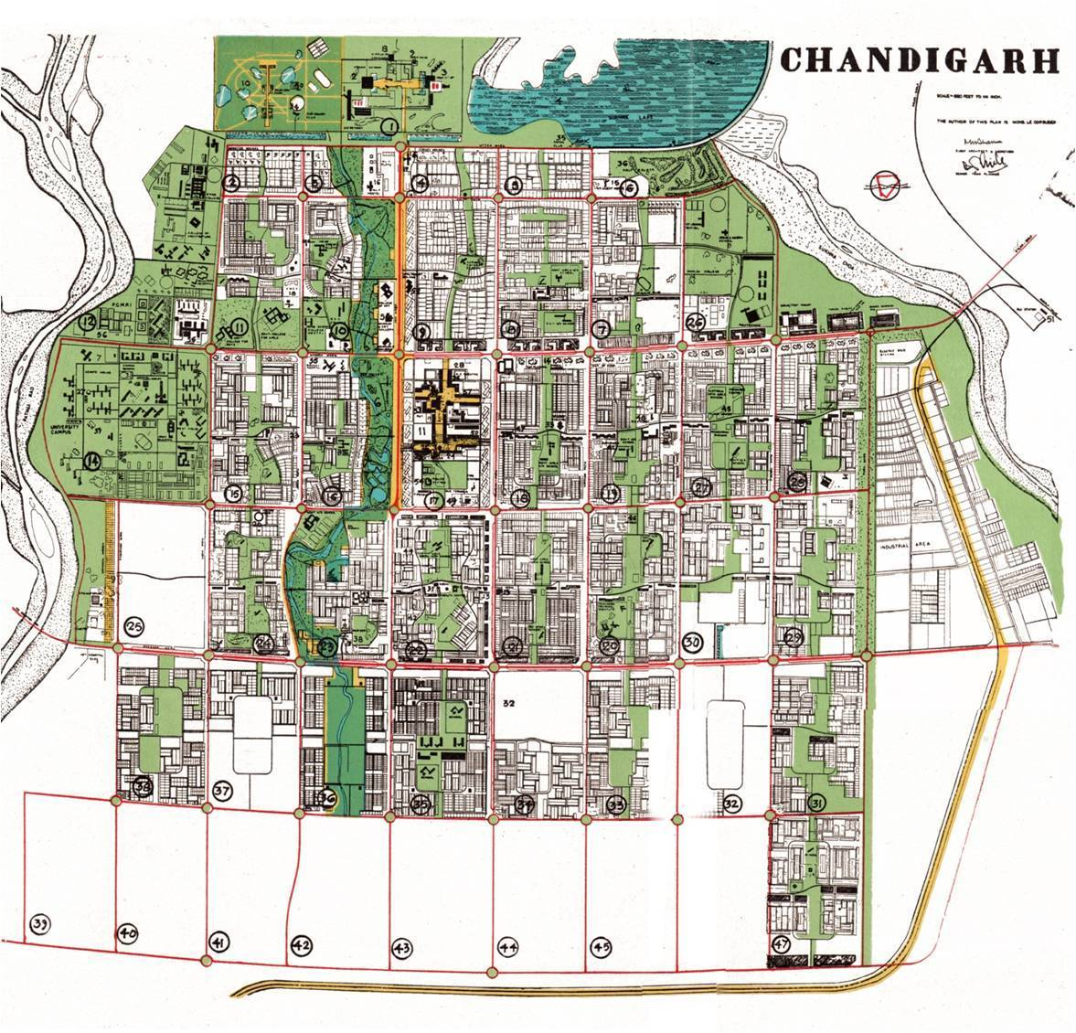
ΙΙ. Εκατό κρίσιμα χρόνια διαμόρφωσης πολεοδομικών πρακτικών: η λειτουργική πόλη (4/6)
Οι αντιλήψεις του μοντερνισμού για τη «λειτουργική πόλη» ενσωματώθηκαν στις προτάσεις του μοντέρνου κινήματος CIAM (Congrès International d’ Architecture Moderne) και συνοψίστηκαν το 1933 σε ένα κείμενο ­διακήρυξη, τη «Χάρτα της Αθήνας». Η κεντρική ιδέα περιλάμβανε το διαχωρισμό λειτουργικών ζωνών σε περιοχές εργασίας, κατοικίας και αναψυχής σε αντιστοιχία με τον ρυθμό της καθημερινής ζωής. Τρία χαρακτηριστικά παραδείγματα εφαρμογής των αρχών του μοντέρνου κινήματος στην πολεοδομία είναι τα σχέδια για τις πόλεις Chandigarh, Brasilia και Islamabad, που ολοκληρώ­θηκαν μέσα στη δεκαετία του ’50.
Το πολεοδομικό σχέδιο του Le Corbusier για την Chandigarh (1950). Πηγή: http:// freearchitectureportal.com/le-corbusier-urban-planning-concepts-2/

Slide 20
ΙΙ. Εκατό κρίσιμα χρόνια διαμόρφωσης πολεοδομικών πρακτικών: ο μοντερνισμός και η λειτουργική πόλη (5/6)
Οι ιδέες του μοντερνισμού επηρέασαν έως και τη δεκαετία του ’60 την αρχιτεκτονική και την πολεοδομία καθώς ανταποκρίνονταν στις νέες ανάγκες, στις οικονομικές και τεχνολογικές δυνατότητες και στις μεγάλες δημόσιες παρεμβάσεις που ακολούθησαν τον Β’ Παγκόσμιο πόλεμο. Χαρακτηριστικά παραδείγματα αποτελούν οι διαδοχικές γενιές νέων πόλεων στο Ηνωμένο Βασίλειο από το 1946 έως το 1970.
Tην ίδια περίοδο στις ΗΠΑ κυριάρχησε η προαστιοποίηση και οι προσπάθειες προσαρμογής στις νέες τεχνολογικές δυνατότητες της αυτοκίνησης και της προώθησης ενός ενδιάμεσου προτύπου που θα συνδύαζε τα χαρακτηριστικά των τρόπων ζωής πόλης και υπαίθρου (π.χ. Η ιδέα της ‘Broadacre City’ του Frank Lloyd Wright).

Slide 21
ΙΙ. Εκατό κρίσιμα χρόνια διαμόρφωσης πολεοδομικών πρακτικών: το Γενικό Πολεοδομικό Σχέδιο (6/6)
Τα περισσότερα ευρωπαϊκά κράτη είχαν εγκαθιδρύσει έως τα μέσα του 20^{ου} αιώνα ισχυρά θεσμικά συστήματα χωρικού σχεδιασμού. Στις αρχές της δεκαετίας του 1960 η κυρίαρχη πολεοδομική άποψη εκφραζόταν με το ‘Γενικό Πολεοδομικό Σχέδιο’ (General ‘Master’ Plan), εντολοδόχος του οποίου ήταν η εκλεγμένη Δημοτική Αρχή και αποδέκτες οι πολίτες και οι επιχειρήσεις.
Το Γενικό Πολεοδομικό Πλαίσιο τονίζει τον τυπικό ‘εκ των άνω’ ορθολογισμό της διαδικασίας του χωρικού σχεδιασμού με τη μορφή διαδοχικών σταδίων: συγκέντρωση και ανάλυση δεδομένων, διάγνωση και προβολή τάσεων, διατύπωση και αξιολόγηση εναλλακτικών προτάσεων, εκτίμηση κόστους και οφέλους, επιλογή καλύτερου σεναρίου και διατύπωση σχεδίου χρήσεων γης.

Slide 22
ΙΙΙ. Αντιλήψεις και πρακτικές σχεδιασμού των πόλεων μετά το 1960: αμφισβήτηση του ορθολογισμού (1/6)
Στις δεκαετίες του ’60 και ’70 η ‘εκ των άνω’ τυπικά ορθολογική προσέγγιση του Γενικού Πολεοδομικού Σχεδίου αμφισβητήθηκε τόσο επιστημολογικά όσο και από ένα γενικότερο κίνημα αμφισβήτησης της γραφειοκρατικής οργάνωσης της κοινωνίας ως μηχανισμός αναπαραγωγής ένος μονοδιάστατου τρόπου ζωής μακριά από τις πραγματικές ανάγκες της αστικής ζωής.
Η πορεία των πολεοδομικών αντιλήψεων και πρακτικών ακολούθησε τους μετασχηματισμούς του γενικότερου κοινωνικού, οικονομικού και πολιτικού πλαισίου που περιλαμβάνει δραστικές αλλαγές στα πρότυπα ανάπτυξης και στο ρόλο και τις λειτουργίες του κράτους.

Slide 23
ΙΙΙ. Αντιλήψεις και πρακτικές σχεδιασμού των πόλεων μετά το 1960: κρίση και αναδιάρθρωση (2/6)
Η δεκαετία του ’70 αποτελεί ένα κεντρικό σημείο καμπής στη σταδιακή διαμόρφωση των γενικών συνθηκών της σύγχρονης ευρωπαϊκής πραγματικότητας και συνακόλουθα των αντιλήψεων και των πρακτικών για το χωρικό σχεδιασμό.
Χαρακτηριστικά σημειώνονται: (α) η αναδιάρθρωση της παραγωγής και η απομάκρυνση από τη μαζική παραγωγή με παράλληλη έμφαση στην ευελιξία και τις τριτογενείς δραστηριότητες, (β) η δημοσιονομική κρίση του κράτους και η παράλληλη άνοδος των νεο­φιλελεύθερων αντιλήψεων που ανέτρεψαν την προηγούμενη ισορροπία στη σχέση δημόσιου και ιδιωτικού τομέα και (γ) η αυξανόμενη ευαισθητοποίηση των πολιτών απέναντι στις περιβαλλοντικές επιπτώσεις των κάθε είδους παρεμβάσεων.

Slide 24
ΙΙΙ. Αντιλήψεις και πρακτικές σχεδιασμού των πόλεων μετά το 1960: απορρύθμιση και επιχειρηματικότητα (3/6)
Το αποτέλεσμα αυτών των τάσεων είναι ότι, ενώ έως τα μέσα της δεκαετίας του 1970 ο ρόλος του εθνικού κράτους και γενικότερα του δημόσιου τομέα είναι καθοριστικός για όλα τα ζητήματα κοινωνικής πολιτικής και ρύθμισης της οικονομίας της αγοράς, η δεκαετία του 1980 σηματοδοτεί το σταδιακό περιορισμό του ρόλου του κράτους μέσω της απορρύθμισης και τη σταδιακή διεύρυνση του ρόλου του ιδιωτικού τομέα.
Η δεκαετία του 1990 συνεχίζει στην ίδια κατεύθυνση με την ανάδειξη της σημασίας νέων μορφών διακυβέρνησης και σύμπραξης με ιδιωτικές πρωτοβουλίες που συμπληρώνουν ή/και παρακάμπτουν τον ρόλο του δημόσιου τομέα.
Χαρακτηριστικά παραδείγματα είναι οι παρεμβάσεις στα Docklands του Λονδίνου και στην περιοχή La Défense στο Παρίσι που σηματοδοτούν την απορρύθμιση και την προώθη­ση της συμμετοχής του ιδιωτικού τομέα και την ανάδυση της επιχειρηματικής πόλης.
.

Slide 25
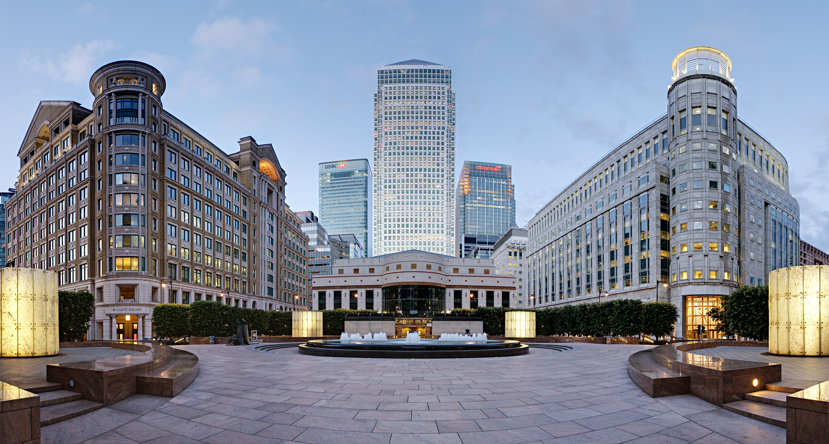
ΙΙΙ. Αντιλήψεις και πρακτικές σχεδιασμού των πόλεων μετά το 1960: απορρύθμιση και επιχειρηματικότητα (4/6)
Απεικόνιση της περιοχής Canary Wharf στα Docklands του Λονδίνου Cabot Square, Canary Wharf (Ιούνιος 2008). Πηγή: http://en.wikipedia.org/wiki/File: Cabot_Square,_Canary_Wharf_-_June_2008.jpg
Η περιοχή της La Défense στο Παρίσι.
Πηγή: http://commons.wikimedia.org/wiki/La_D%C3%A9fense#mediaviewer/File:La_Defense_dsc07142.jpg

Slide 26
ΙΙΙ. Αντιλήψεις και πρακτικές σχεδιασμού των πόλεων μετά το 1960: από τον αυταρχισμό στη διακυβέρνηση (5/6)
Οι παλιότερες μορφές προγραμματισμού και σχεδιασμού στηρίχτηκαν στην εκ των άνω κρατική απόφαση ή επιστημονική άποψη και στην τεχνοκρατική και γραφειοκρατική αποτελεσματικότητα.
Οι πλευρές αυτές αποδείχθηκαν ακατάλληλες και επιφανειακές απέναντι στις ανάγκες και προσδοκίες ενός πολύπλοκου, τεχνολογικά προωθημένου και πολιτικά ευαισθητοποιημένου κόσμου που συνδυάζει την παγκόσμια και τοπική δυναμική σε συνεχώς μεταβαλλόμενες μορφές.
Οι αντιλήψεις για τον χωρικό σχεδιασμό στις αρχές του 21ου αιώνα έχουν πλέον διαφοροποιηθεί σημαντικά από όλη την προηγούμενη παράδοση ενός «εκ των άνω» χωρικού σχεδιασμού των ειδικών.

Slide 27
ΙΙΙ. Αντιλήψεις και πρακτικές σχεδιασμού των πόλεων μετά το 1960: συναίνεση και στρατηγικός σχεδιασμός (6/6)
Οι νέες προσεγγίσεις αναβαθμίζουν τη σημασία των πολιτών και των κοινωνικών εταίρων και τονίζουν ζητήματα όπως είναι η συναίνεση για το όραμα και τους στόχους, η συμμετοχή στη διαδικασία αποφάσεων, η εναρμόνιση των πολιτικών αλλά και η επικοινωνιακή συνιστώσα του χωρικού σχεδιασμού.
Ο νέος πολεοδομικός προγραμματισμός και σχεδιασμός επιδιώκει να ανταποκριθεί στις μεταβαλλόμενες ανάγκες των πολιτών και των πόλεων σε ένα πλαίσιο συνεχούς τεχνολογικής και οικονομικής αλλαγής και παγκοσμιοποίησης.
Ειδικότερα η στροφή στο στρατηγικό σχεδιασμό χαρακτηρίζεται από τη συναίνεση και τη συμμετοχή θεσμικών και φυσικών υποκειμένων στο πλαίσιο μιας σχέσης εταιρικού χαρακτήρα που συνθέτει τη δημόσια και την ιδιωτική σφαίρα της αστικής ζωής.

Slide 28
IV. Προσεγγίσεις και προοπτικές της αστικής ανάπτυξης: οι βασικές εκδοχές (1/5)
Το αποτέλεσμα της διαδικασίας διαμόρφωσης των αντιλήψεων και των πρακτικών του προγραμματισμού της αστικής ανάπτυξης και του σχεδιασμού των πόλεων, όπως αυτές σχηματοποιήθηκαν στο τέλος του 20ού αιώνα, μετά από τρεις σχεδόν δεκαετίες αμφισβήτησης, ανατροπών και συμβιβασμών, συνοψίζεται σε τρεις βασικές θεωρητικές προσεγγίσεις:
την «επικοινωνιακή» (communicative) προσέγγιση η οποία τονίζει τη διαπραγμάτευση ανάμεσα στους εμπλεκόμενους
την προσέγγιση της «νέας αστικότητας» ή «νέας πολεοδομίας» (new urbanism), που προβάλλει την εικόνα της επιθυμητής πόλης
την προσέγγιση της «δίκαιης πόλης» (just city) που θέτει την ισότητα ως βασική προϋπόθεση της χωρικής οργάνωσης

Slide 29
IV. Προσεγγίσεις και προοπτικές της αστικής ανάπτυξης: η επικοινωνιακή προσέγγιση (2/5)
Η επικοινωνιακή προσέγγιση δίνει βάρος στο ρόλο των σχεδιαστών υποθέτοντας ότι διαθέτουν τις γνώσεις και την αντικειμενικότητα να προσδιορίσουν, κατανοήσουν και διαχειριστούν τα προβλήματα σχεδιασμού.
Οι πολίτες και οι ομάδες εμπλεκομένων καλούνται να συμμετάσχουν σε μια διαδικασία διαδοχικών βημάτων, χωρίς όμως να λαμβάνεται σοβαρά υπόψη η διαφορετική πρόσβαση τους σε πηγές όπως το χρήμα, η γνώση, η οργάνωση και η πρόσβαση στα ΜΜΕ. Εδώ βρίσκονται η δύναμη αλλά και η αδυναμία αυτής της προσέγγισης.
Ένα μοντέλο επτά βημάτων της πρακτικής
του χωρικού σχεδιασμού. Πηγή: http://ocw.mit.edu/courses/ urban-studies-and-planning/11-201-gateway-planning-action- fall-2002/

Slide 30
IV. Προσεγγίσεις και προοπτικές της αστικής ανάπτυξης: η νέα πολεοδομία (3/5)
Η προσέγγιση της ‘νέας αστικότητας’ ή ‘νέας πολεοδομίας’ προτείνει έναν νέο αστικό σχεδιασμό που περιλαμβάνει πολυμορφία κατοικιών, μικτές χρήσεις, ανάμειξη κατοικιών για διαφορετικά εισοδήματα και μεγάλο ενδιαφέρον για το χαρακτήρα των δημόσιων χώρων.
Η γειτονιά ως η βασική ενότητα του χωρικού σχεδιασμού έχει περιορισμένο φυσικό μέγεθος, σαφή οριοθέτηση και ένα συγκεκριμένο κέντρο ώστε οι καθημερινές ανάγκες να μπορούν να ικανοποιηθούν με σχετική ευκολία. Η δύναμη και αδυναμία της προσέγγισης βρίσκονται στην πίστη ότι αλλάζοντας το χώρο αλλάζει και η κοινωνία.
Cinnamon Shore: μια περιοχή 16 εκταρίων στο νησί Mustang του Τέξας σχεδιασμένη κατά τα πρότυπα της «νέας αστικότητας». Πηγή: http://www.urbaneng.com/project.cfm?project=84

Slide 31
IV. Προσεγγίσεις και προοπτικές της αστικής ανάπτυξης: η δίκαιη πόλη (4/5)
Η προσέγγιση της δίκαιης πόλης ενδιαφέρεται τόσο για τη συμμετοχή όλων στη διαδικασία αποφάσεων όσο και για τη δικαιοσύνη του αποτελέσματος.
Το κεντρικό ερώτημα της προσέγγισης είναι ποιος κυριαρχεί και ποιος επωφελείται. Το ερώτημα παίρνει συνήθως απάντηση με όρους οικονομικούς χωρίς αυτό να είναι απαραίτητο για τη συνοχή της προσέγγισης, ενώ η αξιολόγηση των αποτελεσμάτων γίνεται από τη σκοπιά διαφόρων κοινωνικών ομάδων.
Η δύναμη και αδυναμία της προσέγγισης βρίσκονται στην προβολή ενός ηθικά αποδεκτού οράματος και στις δυσκολίες υλοποίησης του.
Διαμαρτυρία αλληλεγγύης στο κίνημα «occupy wall street». Πηγή: http://www.theatlantic.com/infocus/2011/ 10/occupy-wall-street-spreads-beyond-nyc/100165/

Slide 32
IV. Προσεγγίσεις και προοπτικές της αστικής ανάπτυξης: συμπεράσματα (5/5)
Οι προσεγγίσεις που διαμορφώθηκαν στο τέλος του 20ού και την αρχή του 21ου αιώνα, φαίνεται πως υιοθετούν μια κατά βάση μεταρρυθμιστική στάση.
Έχοντας ξεφύγει από την απλή κριτική των δεκαετιών του ’70 και ’80, παίρνουν την ευθύνη της διαμόρφωσης μιας νέας επιθυμητής κατάστασης. Ενώ τις παλιότερες αναλύσεις φαίνεται πως τις ικανοποιούσε η απόρριψη της τεχνοκρατίας και του θετικισμού, οι νέες προσεγγίσεις φαίνεται πως ανταποκρίνονται περισσότερο στις προκλήσεις του μεταμοντερνισμού.
Στο τέλος του 20ού αιώνα, οι θεωρίες του χωρικού σχεδιασμού μοιάζει να επέστρεψαν στις ανησυχίες του 19ου αιώνα καθώς επιδιώκουν να παρεμβάλουν τις αντιλήψεις και τις πρακτικές τους ανάμεσα στην αστική ανάπτυξη και την αγορά ώστε να συμβάλουν στη δημιουργία μιας καλύτερης κοινωνίας.

Slide 33
Αναφορές εικόνων διαφάνειας Δ Ι 2/5

Slide 34
Πόλη και πολεοδομικές πρακτικές
2^{η} αναθεωρημένη έκδοση

Slide 35
Απαγορεύεται η αναδημοσίευση ή αναπαραγωγή του παρόντος έργου με οποιονδήποτε τρόπο χωρίς γραπτή άδεια του εκδότη, σύμφωνα με το Ν. 2121/1993 και τη Διεθνή Σύμβαση της Βέρνης
(που έχει κυρωθεί με τον Ν. 100/1975)

